Slide 1
EL ESQUEMA CONCEPTUAL
Carlos Mario Zapata J.
Línea de Prof. Ing. Soft

Slide 2
UNA ESPECIFICACIÓN FORMAL
UML es “semiformal”.
El código fuente es “formal”.
Por qué? Según Lamsweerde, una especificación es formal si tiene:
  Reglas para la determinación de la buena formación gramatical (La sintaxis).
  Reglas para interpretar las sentencias en una forma precisa dentro del dominio considerado (La semántica).
  Reglas para inferir información útil a partir de las especificaciones (La Teoría de prueba).
Línea de Prof. Ing. Soft

Slide 3
UNA ESPECIFICACIÓN FORMAL
Qué es una buena especificación?
  Adecuación con los requisitos.
  Consistencia interna.
  Carencia de ambigüedad.
  Completitud.
  Minimalidad.
Línea de Prof. Ing. Soft

Slide 4
UNA ESPECIFICACIÓN FORMAL
Por qué especificar?
  Diseño, validación, documentación, comunicación técnica, reingeniería y reuso.
  Detección de problemas de formulación.
  Mecanismos de prueba automática (demostradores de teoremas).
  Descenso en el nivel de abstracción.
  Generación de contraejemplos.
  Generación de escenarios completos.
  Producción de animaciones de la especificación.
  Consistencia y Refinamiento.
Línea de Prof. Ing. Soft

Slide 5
UNA ESPECIFICACIÓN FORMAL EN UN-MÉTODO
Lenguaje gráfico formal (esquemas preconceptuales ejecutables)
  Consultas y restricciones
  Transacciones, operaciones y derivaciones
  Animación de los casos de uso
Diagramas de UML
  Clases
  Comunicación
  Máquina de Estados
Ejemplos de código fuente
Línea de Prof. Ing. Soft

Slide 6
UNA ESPECIFICACIÓN FORMAL EN UN-MÉTODO
Componentes del lenguaje:
  Relaciones dinámicas atómicas
  Notación en forma de árbol
  Operadores de comparación
  Operadores de asignación
  Símbolo de especificación
  Símbolo de restricción
  Concepto compuesto
  Obligatoriedad y tipos de datos
Línea de Prof. Ing. Soft

Slide 7





OBLIGATORIEDAD Y TIPOS DE DATOS
Fecha
Número
Booleano
Email
Texto(por defecto)
Conexión
Conexión Obligatoria

Slide 8
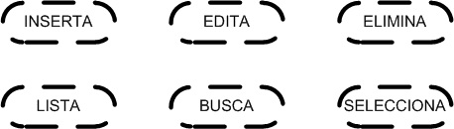
RELACIONES DINÁMICAS ATÓMICAS

Slide 9





ELEMENTOS ESPECIALES
Operador de comparación
Operador de asignación
Símbolo de especificación
{
Símbolo de restricción
}
Concepto compuesto

Slide 10
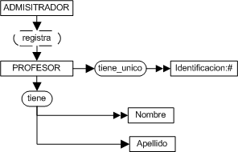
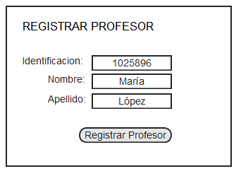
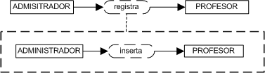

Slide 11
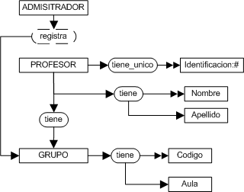
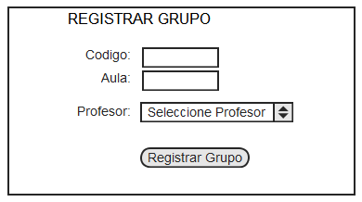
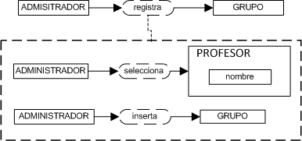

Slide 12
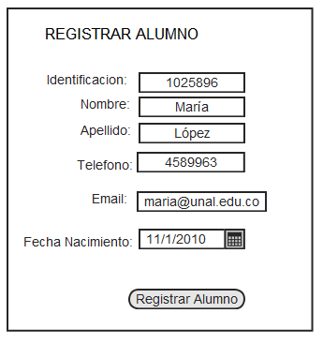
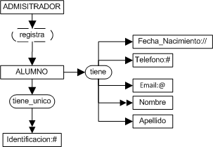
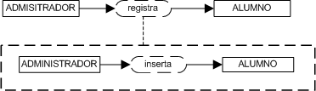

Slide 13
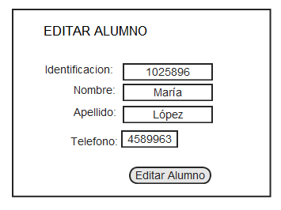
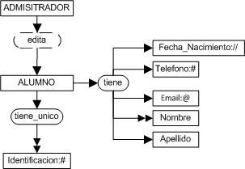
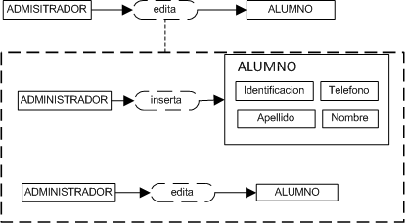

Slide 14
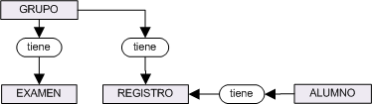
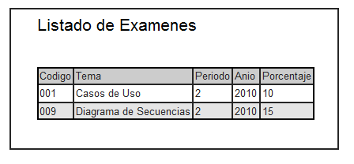
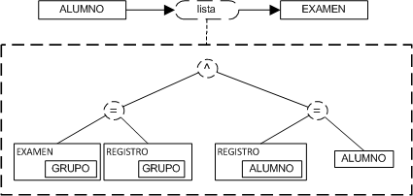
{
}

Slide 15
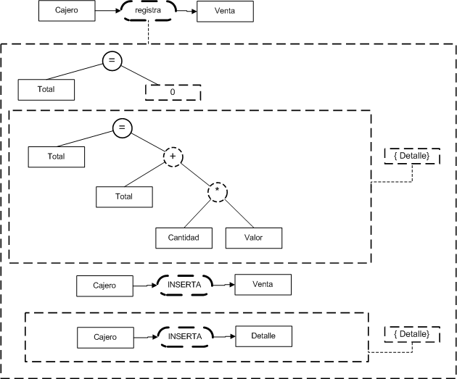
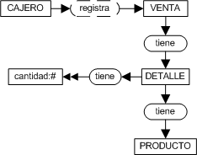

Slide 16
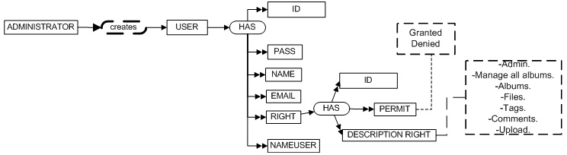
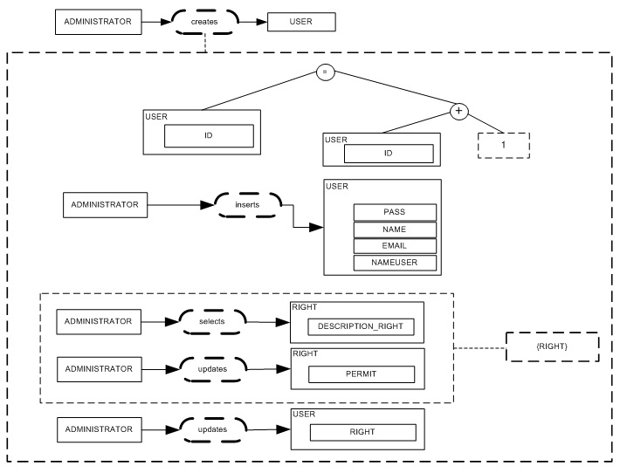

Slide 17
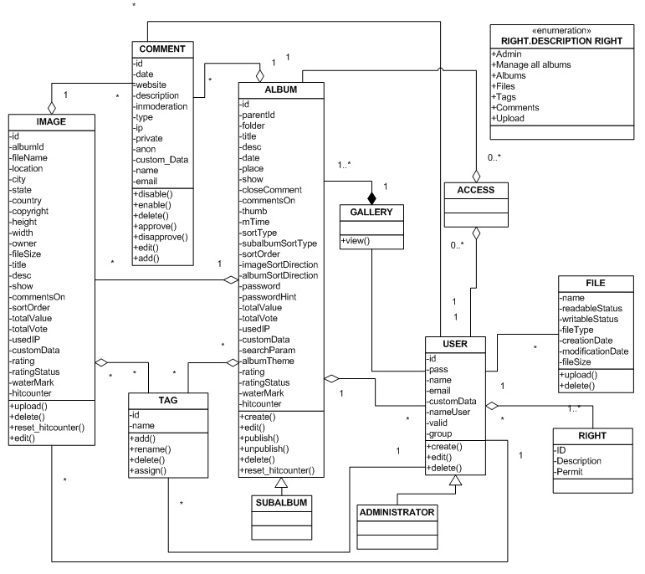
DIAGRAMA DE CLASES

Slide 18
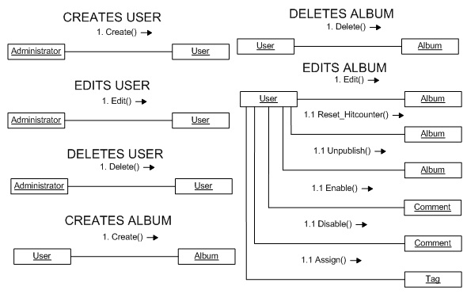
DIAGRAMAS DE COMUNICACIÓN

Slide 19
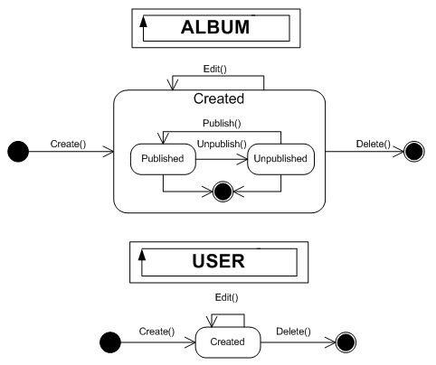
DIAGRAMAS DE MÁQUINA DE ESTADOS

Slide 20
EJEMPLOS DE CÓDIGO FUENTE
Filename: AlbumModel.php
Source code:
function edit($title, $desc, $date, $thumb, $place, $sorttype, $subalbum_sort_type, $image_sortdirection, $album_sortdirection, $password, $password_hint, $custom_data, $album_theme, $watermark){
$sql = "UPDATE Album SET
desc= '$desc', date= '$date', thumb='$thumb', place='$place', sorttype='$sorttype', image_sortdirection='$image_sortdirection', album_sortdirection='$ album_sortdirection ', password='$password', password_hint='$password_hint', custom_data='$custom_data', album_theme='$album_theme', watermark='$watermark'
WHERE title = '$title';
$consulta = $this->query($sql);
}

Slide 21
EJEMPLOS DE CÓDIGO FUENTE
Filename: Album/edit.html
Source code:
<FORM action="edit" method="post">
<label for="title">Title:</label>
<input name="title" type="text" id="title"/>
<label for="desc">Desc:</label>
<input name="desc" type="text" id="desc"/>
<label for="date">Date:</label>
<input name="date" type="text" id="date"/>
<label for="thumb">Thumb:</label>
<input name="thumb" type="text" id="thumb"/>
<label for="place">Place:</label>
<input name="place" type="text" id="place"/>
<label for="sort_type">Sort_type:</label>
<input name="sort_type" type="text" id="sort_type"/>
<label for=" subalbum_sort_type">Subalbum_sort_type:</label>
<input name="subalbum_sort_type" type="text" id="subalbum_sort_type"/>
<label for=" image_sortdirection">Image_sortdirection:</label>
<input name="image_sortdirection" type="text" id=" image_sortdirection"/>
<label for=" album_sortdirection">Album_sortdirection:</label>
<input name="album_sortdirection" type="text" id=" album_sortdirection"/>
<label for=" password">Password:</label>
<input name="password" type="text" id=" password"/>
<label for=" password_hint">Password_hint:</label>
<input name="password_hint" type="text" id=" password_hint"/>
<label for="custom_data">Custom_data:</label>
<input name=" custom_data" type="text" id=" custom_data"/>
<label for="album_theme">Album_theme:</label>
<input name=" album_theme" type="text" id=" album_theme"/>
<label for="watermark">Watermark:</label>
<input name=" watermark" type="text" id="watermark"/>
<input name=create type='submit' value='Edit'/>
</FORM>

Slide 22
EJEMPLOS DE CÓDIGO FUENTE
Filename: AlbumController.php
Source code:
function edit() {
$data = $_POST;
if(!empty($data)){
$title = $_POST['title'];
$desc = $_POST['desc'];
$date = $_POST['date'];
$place = $_POST['place'];
$sort_type = $_POST['sort_type'];
$subalbum_sort_type = $_POST['subalbum_sort_type'];
$image_sortdirection = $_POST['image_sortdirection'];
$album_sortdirection = $_POST['album_sortdirection'];
$password = $_POST['password'];
$password_hint =
$_POST['password_hint'];
$custom_data = $_POST['custom_data'];
$album_theme = $_POST['album_theme'];
$watermark = $_POST['watermark'];
$album = new AlbumModel();
$album->edit($title, $desc, $date, $thumb, $place, $sort_type, $subalbum_sort_type, $image_sortdirection, $album_sortdirection, $password, $password_hint, $custom_data, $album_theme, $watermark);
$this->list();
} else {
$this->view->show("Album/edit.html", $data);
}
}

